Slide 1
Русские былины
Выполнил
Ученик 7 класса
Дровянников
Александр

Slide 2
Что такое былина?
Былина- произведения устной поэзии о русских богатыряхи народных героях.

Slide 3
Былинные герои.

Slide 4
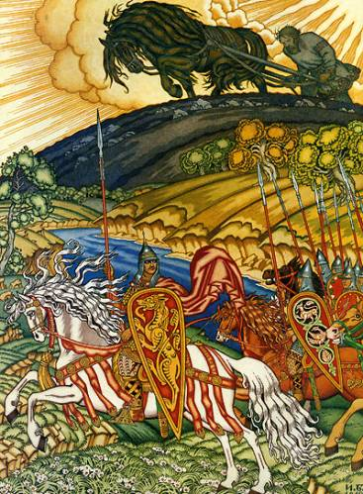
Вольга и Микула Селянович
Смысл былины заключается в протипопоставлении героев: князя-воина Вольги и земледельца, пахаря Микулы; встреча героев возвеличивает Микулу и несет посрамление князю трижды (Первое посрамление состоит в том, что дружина Вольги и сам Вольга не могут поднять сохи Микулы; второе посрамление следует немедленно за первым, когда Микула на своей кобылке начинает обгонять Вольгу ; Микула оказывается лучшим знатоком и ценителем лошадей, чем Вольга) .

Slide 5
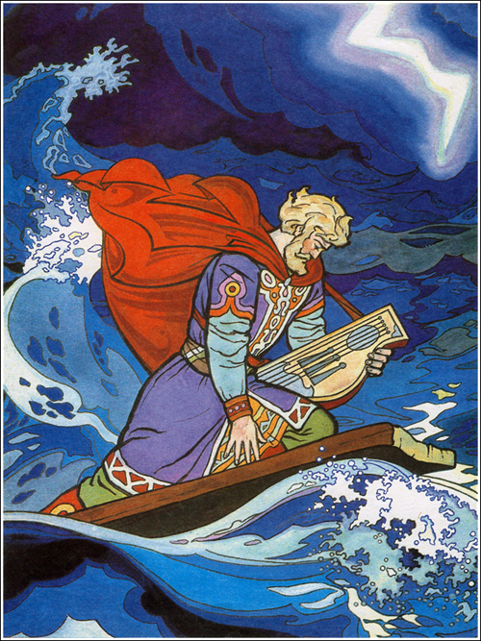
Садко
Садко — молодой гусляр из Великого Новгорода. В начале рассказа он беден, горд и самолюбив. Его единственное достояние — яровчатые гусли, на которых он играет, переходя с одного весёлого застолья к другому.

Slide 6
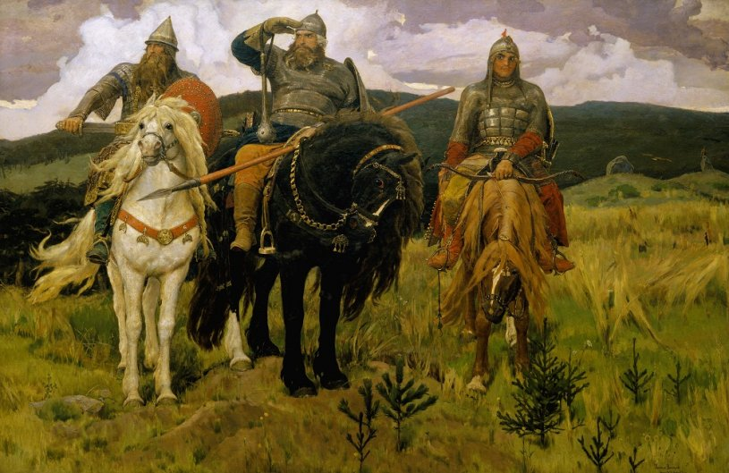
Три богатыря.
В некоторых былинах, богатыри присутствуют вместе, например: «На заставе богатырской», в которой они охраняют подступы к Киеву. В былине «Добрыня Никитич в отъезде», Алёша Попович неудачно пытается жениться на жене пропавшего Добрыни Никитича, соврав при этом, что видел его мёртвым.

Slide 7
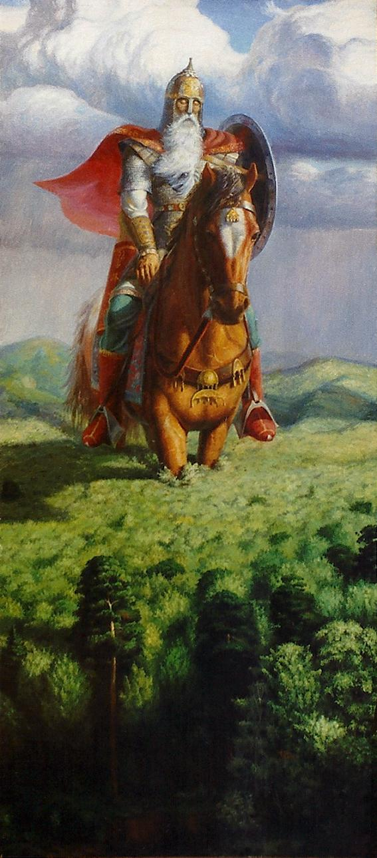
Святогор
богатырь-великан. Относится к наиболее древним героям русского былинного эпоса, находящегося вне киевского и новгородского циклов и лишь отчасти соприкасающегося с первым в былинах о встрече Святогора с Ильёй Муромцем.

Slide 8
Когда-то в Киевской Руси это случилось, Решили два богатыря померятся силой, Ступили с коней на землю мать И стали друг друга в нее вжимать Один другого вжал до поясу, А тот другой этого одного полностью. Однако и сам столбом стоит тоже, Руками v ногами пошевелить не может. Так и стояли они на месте своего ристалища, Торчали их головы над землей вызывающе. А тут орда татар приехала грабить селения, Рассказывать, что было дальше, что-то нет настроения, Лишь сказать хочу, что на забавушку на ратную, Выезжай, чтоб откопать себя, с лопатою. Востоков Станислав

Slide 9
Конец!!!

